Slide 1
Conseil d’examen du prix des médicaments brevetés
Séances de liaison auprès des brevetés 2014
Montréal – le 11 juin 2014
Toronto – le 12 juin 2014

Slide 2
Aperçu
Introduction
Processus de dépôt pour la période de janvier à juin 2014
Outil de dépôt en ligne
Contexte
Démonstration
Pratiques exemplaires : Dépôt
Déclaration de « ventes nulles »
Préparatifs en vue du dépôt en ligne
Erreurs possibles et rapports d’erreurs

Slide 3
Processus de dépôt pour la période de janvier à juin 2014
Les gabarits pour la période de rapport de janvier à juin 2014 seront envoyés du 11 au 13 juin 2014
Courriel du compte de la Conformité – les 16 et 17 juin 2014
Nom d’utilisateur
Instructions pour l’établissement de votre mot de passe
Les brevetés doivent entrer un nouveau mot de passe
L’outil en ligne sera accessible sur le site Web du CEPMB le lundi 23 juin
Accès à l’outil en ligne sous la rubrique « Êtes-vous un breveté? »

Slide 4
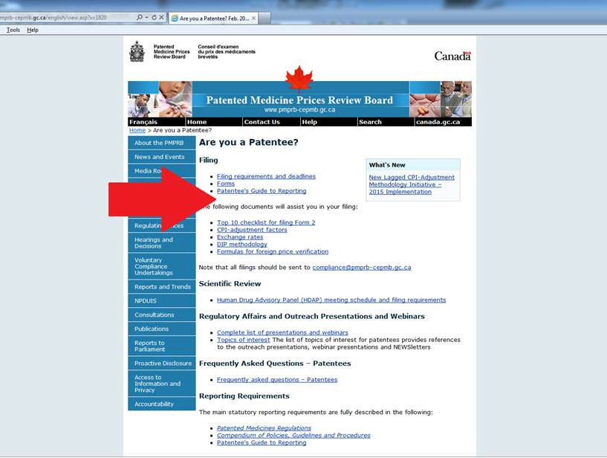

Slide 5
Outil de dépôt en ligne
Rajeunissement (contexte)
Justification du réaménagement/de la modernisation (avantages)
Prochaines étapes?
Dépôt en ligne
Voyons comment ça fonctionne!

Slide 6
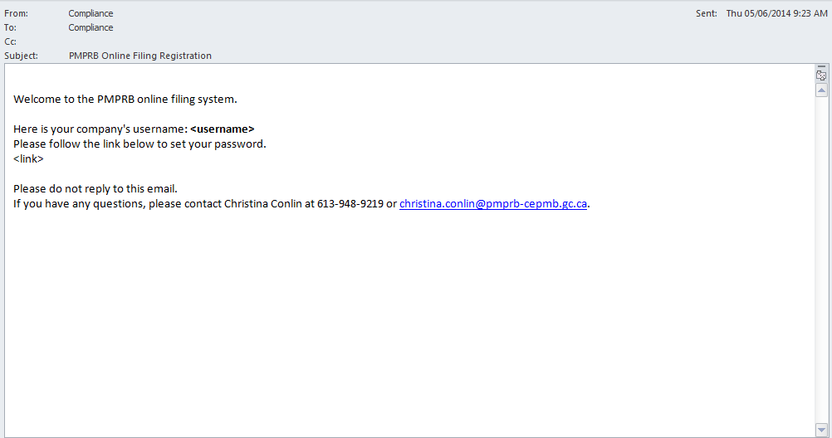

Slide 7
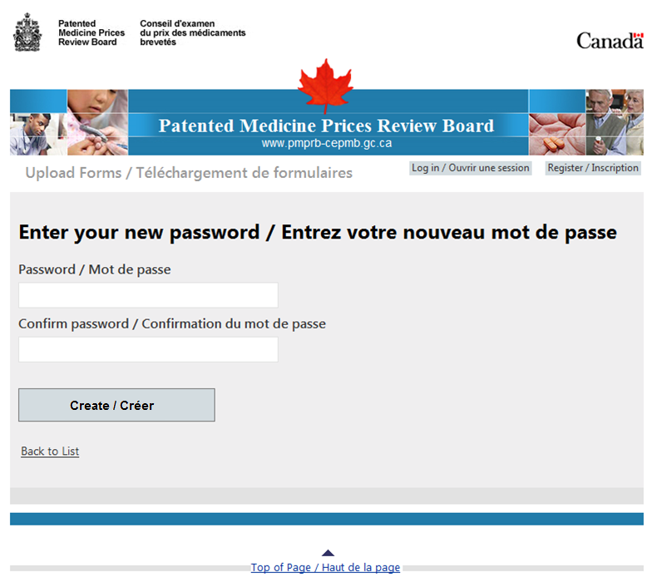

Slide 8
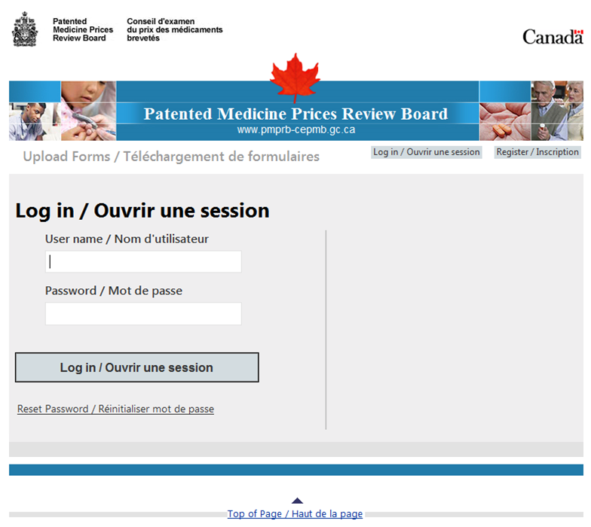

Slide 9
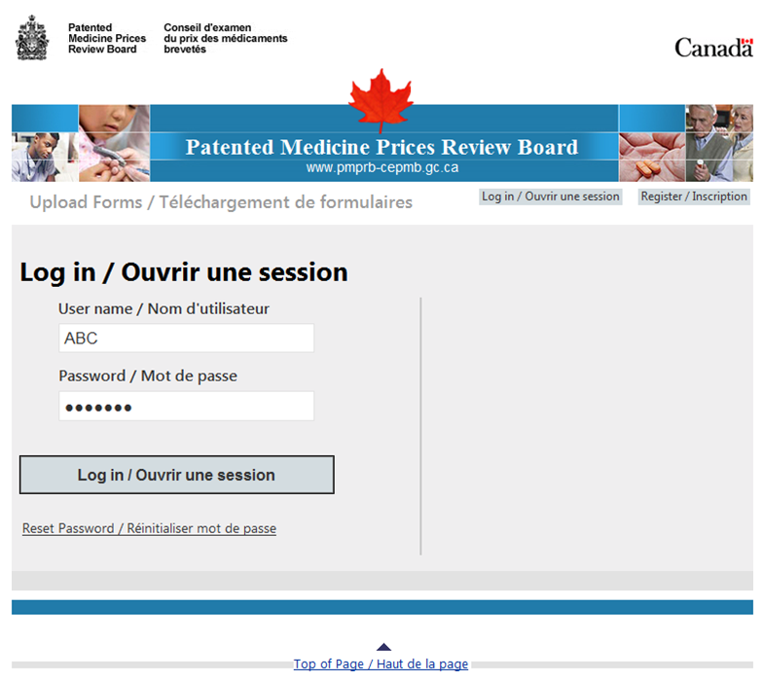

Slide 10
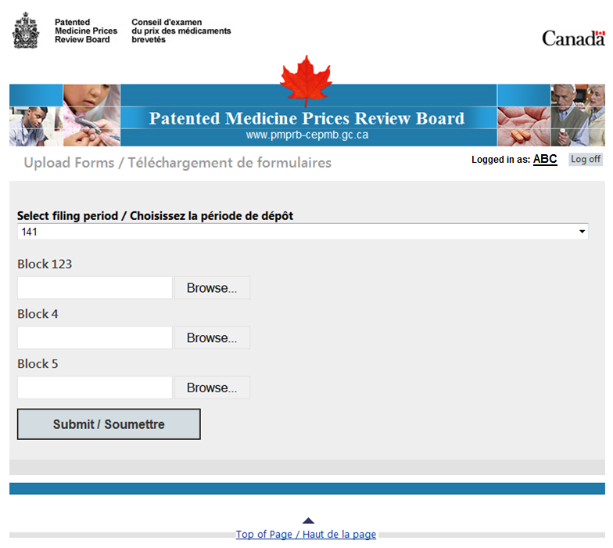
ABC!

Slide 11
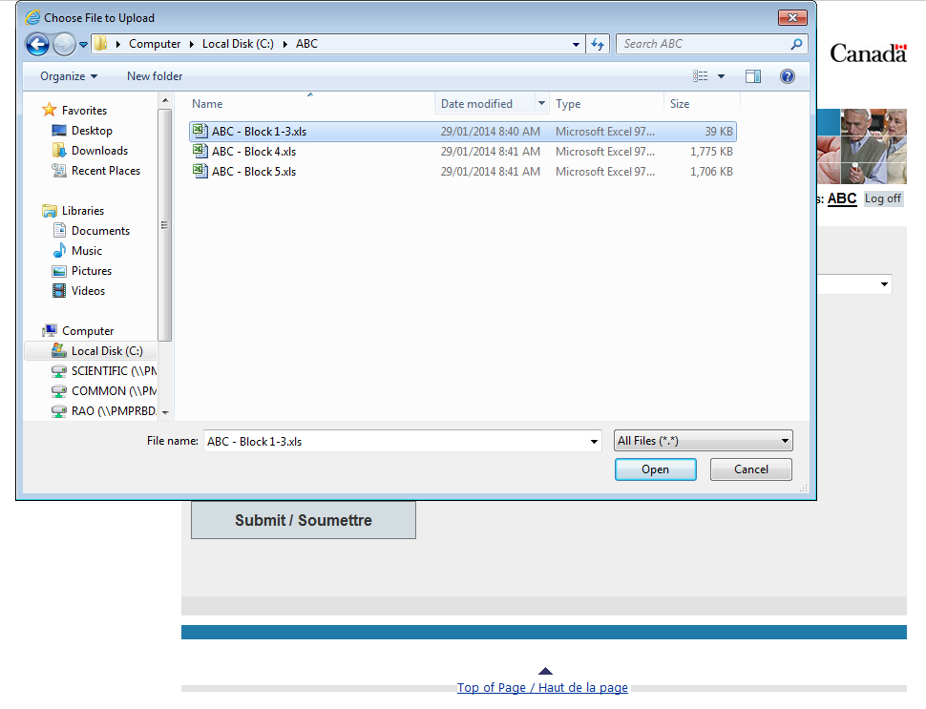
ABC!

Slide 12
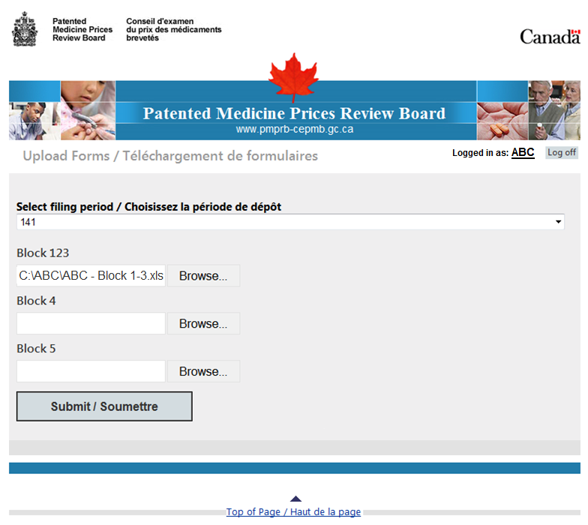
ABC!

Slide 13
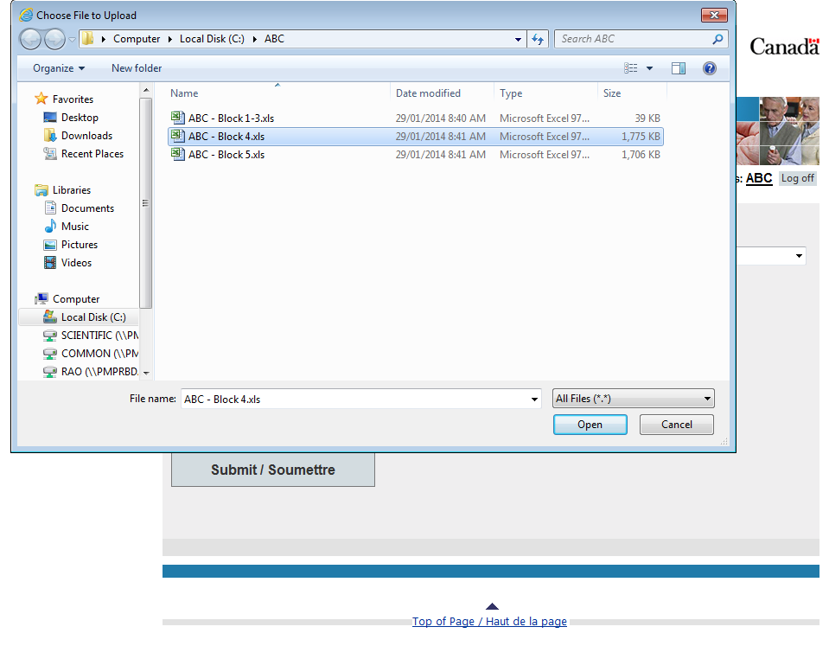
ABC!

Slide 14
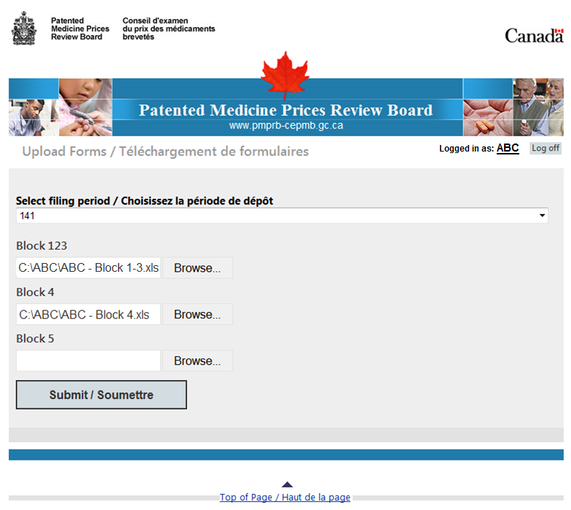
ABC!

Slide 15
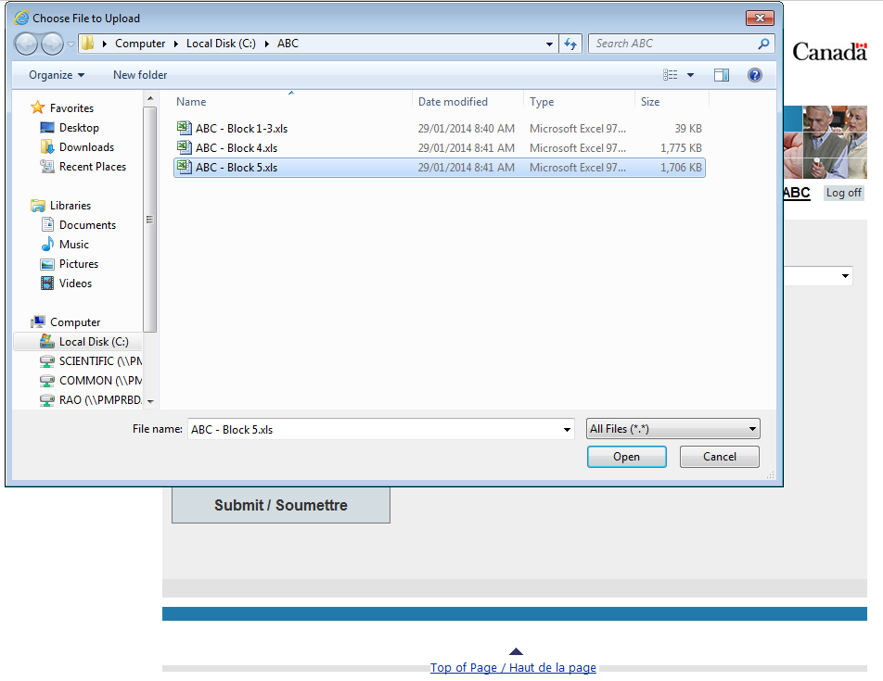
ABC!

Slide 16
ABC!

Slide 18
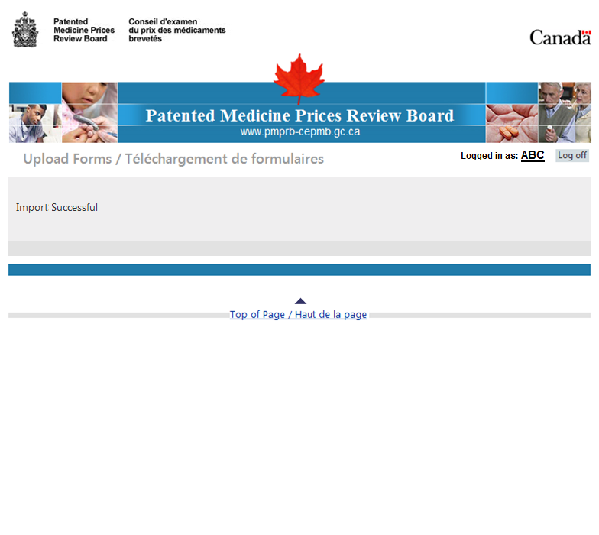

Slide 19
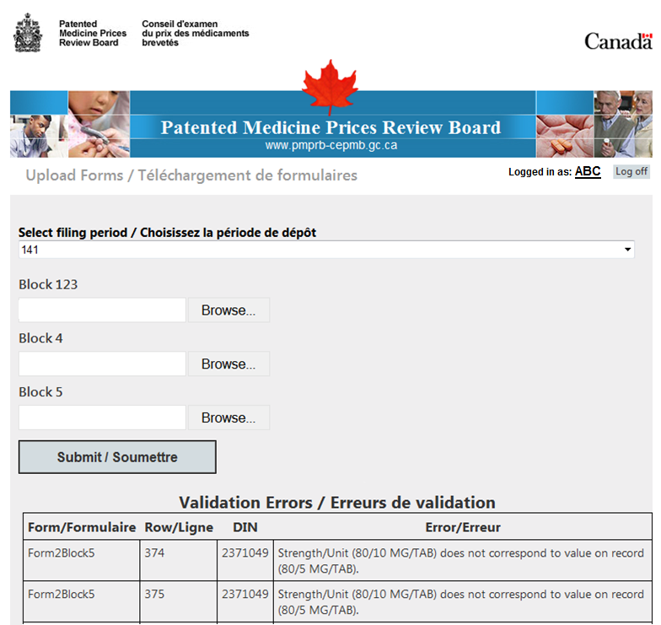

Slide 20
Formulaire 2, sections 1, 2 et 3
Signature dans la version Excel
Sections 1, 2 et 3 envoyés par l’entremise de l’outil de dépôt en ligne
Aucune signature dans la version Excel
Sections 1, 2 et 3 envoyés par l’entremise de l’outil de dépôt en ligne – version Excel sans signature
Copie PDF des sections 1, 2 et 3 signé envoyée à
compliance@pmprb-cepmb.gc.ca

Slide 21
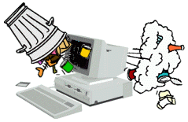
Pratiques exemplaires : Dépôt
La qualité d’une analyse dépend de la qualité des donnés sur lesquelles elle repose

Slide 22
Déclaration de « ventes nulles »
Si aucun des produits médicamenteux d’un breveté qui sont assujettis à la compétence du CEPMB ne sont vendus au cours d’une période de rapport :
Envoyer un courriel à compliance@pmprb-cepmb.gc.ca pour aviser le personnel du Conseil qu’il n’y a eu aucune vente au cours de la période de rapport
Ventes nulles = aucun formulaire 2 requis

Slide 23
Déclaration de « ventes nulles »
S’il n’y a aucune vente d’un produit médicamenteux (aucune transaction) au cours d’une période de rapport :
Suite au dépôt du formulaire 2 à l’aide de l’outil en ligne, envoyer un courriel à compliance@pmprb-cepmb.gc.ca afin de préciser le DIN qui ne fait pas l’objet d’un rapport pour la période visée ainsi qu’une justification, p. ex. ventes nulles, brevet expiré ou périmé
Supprimer les rangées relatives au produit médicamenteux en question dans les gabarits des sections 4 et 5 du formulaire 2 pour la période de rapport.
S’il n’y a aucune vente du produit, n’entrez pas 0 sous les colonnes « nombre d’emballages vendus » et « recettes nettes », car 0 est une valeur dans le système électronique du CEPMB. Cela s’applique au niveau du DIN, du marché, de la province/du pays, dans la section 4 et dans la section 5.

Slide 24
Préparatifs en vue du dépôt en ligne

Slide 25
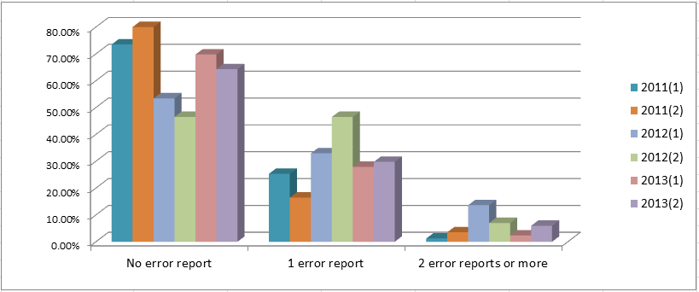
Dépôt de rapports réglementaires semestriels : rapports d’erreurs

Slide 26
Liste de vérification pour le dépôt réussi du formulaire 2
3 fichiers (et non des chiffriers) distincts : sections 1,2 et 3 – section 4 – section 5
Fichiers en format Excel
Plus récente version des sections 1,2 et 3 sur le site Web du CEPMB utilisée
Plus récentes versions des gabarits des sections 4 et 5 envoyés par le personnel du Conseil utilisées
La section 2 est vide pour un rapport semestriel
La section 2 comprend les noms des médicaments dans le cas de rapport d’une date de première vente
La section 3 est signée dans Excel– si elle n’est pas signée dans Excel, envoyer deux copies des sections 1, 2 et 3 : la version Excel non signe et une copie PDF signée
Sections 4 et 5 : chaque DIN, concentration/unité, forme posologique et appellation générique est rapporté conformément au gabarit
Sections 4 et 5 : Aucune combinaison « zéro recettes et zéro emballages vendus » pour indiquer des ventes nulles. Veuillez préciser toute vente nulle dans un courriel accompagnant le formulaire 2.
Le formulaire 2 complété est téléchargé par l’entremise du nouvel outil de dépôt en ligne du CEPMB

Slide 27
Outil de dépôt en ligne – messages d’erreur
Message d’erreur | Description
Au moins un champ Recettes nettes ou Prix moyen par emballage doit contenir une valeur valide. | Veuillez entrer une valeur dans au moins un champ Recettes nettes ou Prix moyen par emballage .
Au moins un champ Recettes nettes ou Nombre d’emballages vendus doit contenir une valeur supérieure à 0. | Veuillez entrer une valeur supérieure à 0 dans au moins un champ Recettes nettes ou Nombre d’emballages vendus .
La catégorie de client ({0}) n’est pas reconnue. | Veuillez entrer une catégorie de client valide.
Le code de catégorie de client ({0}) n’est pas reconnue. | Veuillez entrer un code de catégorie de client valide.
DIN ({0}) n’a aucune date de première vente ou période de lancement enregistré dans le système. | Veuillez envoyer un formulaire 1 avec une date de première vente à compliance@pmprb-cepmb.gc.ca avant de présenter les données relatives à ce DIN.
DIN ({0}) archivé dans le système. | Si des brevets valides sont liés au médicament, veuillez envoyer un formulaire 1 avec les nouveaux renseignements sur les brevets à compliance@pmprb-cepmb.gc.ca avant de présenter les données relatives à ce DIN. S’il n’y a pas de brevets valides, veuillez supprimer ce médicament de votre présentation.
DIN ({0}) non reconnu. | Veuillez entrer un DIN valide.
Posologie ({0}) ne correspond pas à la valeur enregistrée({1}). | Veuillez entrer le code de la forme posologique tel que dans le gabarit.
Forme posologique ({0}) non reconnue. | Veuillez entrer le code de la forme posologique tel que dans le gabarit.
Unité individuelle du médicament ({0}) non reconnue. | Veuillez entrer la concentration/unité tel que dans le gabarit.
Une case Original ou Modification doit contenir une valeur valide. | Veuillez cocher une case pour indiquer s’il s’agit d’une présentation originale ou modifiée.
Au moins un des dossiers n’est pas présenté dans le format approprié (.xls ou .xlsx). Veuillez présenter tous les dossiers dans le format indiqué. | Veuillez présenter le dossier dans un format Excel valide.
Une seule case Original ou Modification peut contenir une valeur valide. | Veuillez cocher une case pour indiquer s’il s’agit d’une présentation originale ou modifiée.
Unité d’emballage ({0}) non reconnue. | Veuillez entrer la concentration/unité tel que dans le gabarit.
Région ({0}) non reconnue. | Veuillez entrer un code de région valide.

Slide 28
Message d’erreur | Description
La concentration/unité ({0}) ne correspond pas à la valeur enregistrée ({1}). | Veuillez entrer la concentration/unité tel que dans le gabarit.
Le prix moyen par emballage doit être supérieur à zéro. Si le produit médicamenteux n’est pas vendu au pays, veuillez supprimer la rangée du pays de la section 5. | Veuillez entrer un prix moyen par emballage supérieur à zéro. Si le produit médicamenteux n’est pas vendu au pays, veuillez supprimer la rangée du pays de la section 5.
Le pays n’existe pas dans la base de données. | Veuillez entrer un code de pays valide.
Le DIN n’existe pas dans la base de données. | Veuillez vous assurer que le DIN est correct et qu’un formulaire 1 a été présenté pour ce produit à compliance@pmprb-cepmb.gc.ca avant de présenter les données relatives à ce DIN.
Le DIN doit avoir une valeur. | Veuillez entrer un DIN valide.
La forme posologique n’existe pas dans la base de données. | Veuillez entrer le code de la forme posologique tel que dans le gabarit.
L’appellation générique du médicament n’existe pas dans la base de données. | Veuillez indiquer l’appellation générique tel que dans le gabarit.
Le format d’emballage doit être supérieur à 0. | Veuillez entrer un format d’emballage valide.
La date du champ De n’est pas une date valide. | Veuillez entrer une date de début valide.
La date du champ De doit être antérieure à la date du champ À. | Veuillez vous assurer que la date de fin est postérieure à la date de début.
La date du champ À n’est pas une date valide. | Veuillez entrer une date de fin valide.
La province n’existe pas dans la base de données. | Veuillez entrer un code de province valide.
La forme posologique indiquée ne correspond pas à la forme posologique présentée dans le formulaire 1. | Veuillez entrer le code de la forme posologique tel que dans le gabarit.
La concentration/unité n’existe pas dans la base de données. | Veuillez entrer la concentration/unité tel que dans le gabarit.

Slide 29
Aide relative au dépôt en ligne
Pour toute question relative aux sujet suivants :
Gabarits
Inscription à l’outil de dépôt en ligne
Outil de dépôt en ligne
Précisions quant aux rapports d’erreur
Christina Conlin
Tél. : 613-948-9218
Courriel : christina.conlin@pmprb-cepmb.gc.ca
Heures : Du lundi au vendredi, de 8 h à 16 h

